Slide 1


Uzlabot mīkstās prasmes, lai veicinātu
konkurētspēju un darba iespējas
Radošums
PARTNERIS: UNIDU

Slide 2
MĒRĶI UN UZDEVUMI
Šī moduļa beigās jūs varēsiet:
Definējiet radošumu, raksturot tā nozīmi un identificējiet tās sastāvdaļas
Izskaidrot radošuma 4P modeli un apspriest radošuma veidus
Saprast, kā veidot radošas komandas
Definēt, izskaidrot un lietot visbiežāk izmantotās jaunrades metodes
Izskaidrot dizaina domāšanas pamatus

Slide 3
INDEKSS
1. nodaļa
2. nodaļa
3. nodaļa
Radošuma definēšana
Komandas radošums un radošuma metodes
Dizaina domāšana
Kas ir radošums? Radošuma nozīme
Radošuma sastāvdaļas un radošuma 4P modelis
Radošuma veidi
Personiskais un komandas radošums
Radošuma šķēršļi
Radošuma tehnikas
Prāta vētra, Prāta vētras pierakstīšana, Sešas domāšanas cepures, …
Dizaina domāšanas sistēma
Dizaina domāšanai raksturīgās piecas tēmas
Četri dizaina domāšanas veidi

Slide 4


RADOŠUMS
  1. nodaļa: RADOŠUMA DEFINĒŠANA
1.1. 1. sadaļa: Kas ir radošums? Radošuma nozīme
1.2. 2. sadaļa: Radošuma sastāvdaļas un radošuma 4P modelis
1.3. 3. sadaļa: Radošuma veidi
  2. nodaļa: KOMANDAS JAUNRADES UN JAUNRADES METODES
2.1. 1. sadaļa: Personīgo šķēršļu pārvarēšana radošumā
2.2. 2. sadaļa: Komandas radošums
2.3. 3. sadaļa: Radošums darba vietā
    2.4. 4. sadaļa: Radošuma metodes
  3. nodaļa: DIZAINA DOMĀŠANA
3.1. 1. sadaļa: Dizaina domāšanas sistēma
3.2. 2. sadaļa: Dizaina domāšanas modeļi
Ar Eiropas Savienības Erasmus + programmas atbalstu. Šis dokuments un tā saturs atspoguļo tikai autoru viedokli, un Komisiju nevar saukt pie atbildības par jebkādu tajā ietvertās informācijas izmantošanu.

Slide 5
1. nodaļa
Kas ir radošums?
  Mūsdienu strauji mainīgajā un izaicinājumiem pilnajā pasaulē ir nepieciešams būt radošam.
  Radošums ir panākumu atslēga gandrīz visos dzīves aspektos - gan personīgajā, gan profesionālajā jomā.
  Radošums ir svarīgs sabiedrībai, un tam ir spēcīga ietekme uz visiem sabiedrības dzīves aspektiem.
  Vienkāršiem vārdiem sakot, radošums ir divu galveno elementu apvienojums:
(1) inovitāte, jaunums vai oriģinalitāte un
(2) uzdevuma piemērotība, lietderība vai jēgpilnība.
Ar Eiropas Savienības Erasmus + programmas atbalstu. Šis dokuments un tā saturs atspoguļo tikai autoru viedokli, un Komisiju nevar saukt pie atbildības par jebkādu tajā ietvertās informācijas izmantošanu.

Slide 6
1. nodaļa
Radošuma definīcija
Ir neskaitāmas radošuma definīcijas, un ir grūti vienoties par vienu:
"spēja radīt vai izmantot oriģinālas un neparastas idejas" (Kembridžas vārdnīca); "spēja radīt" un "būt radošam" (Merriam-Webster vārdnīca).
"radošums ir spēja radīt darbu, kas ir gan jauns (t. i., oriģināls, negaidīts), gan piemērots (t. i., noderīgs, pielāgojams attiecībā uz uzdevuma ierobežojumiem)" (Sternberg un Lubart, 1999, 3. lpp.).
"radošums ir radīt kaut ko jaunu un patiesi vērtīgu" (Rothenberg, 1990, 5. lpp.).
"radošums ir process, kurā tiek izstrādāta oriģināla, jauna, bet piemērota atbilde uz problēmu" (Chaudhary, 2018, 171. lpp.).
Ar Eiropas Savienības Erasmus + programmas atbalstu. Šis dokuments un tā saturs atspoguļo tikai autoru viedokli, un Komisiju nevar saukt pie atbildības par jebkādu tajā ietvertās informācijas izmantošanu.

Slide 7
1. nodaļa
Investment Theory of Creativity
Sternberg and Lubart (1991, 1992) ir piedāvājuši Investīciju radošuma teoriju, kurā teikts, ka radošums lielā mērā ir lēmums pirkt zemu un pārdot augstu ideju pasaulē.
Radoši cilvēki, tāpat kā labi investori, attīsta idejas, kas tolaik tiek uzskatītas par jaunām un varbūt pat mazliet smieklīgām, t.i., tās “pērk zemu”.
Tiklīdz viņu idejas ir guvušas zināmu atzinību, radoši cilvēki “pārdod dārgi”, atgūst peļņu no viņu labās idejas un pāriet pie nākamās nepopulārās idejas.
Ar Eiropas Savienības Erasmus + programmas atbalstu. Šis dokuments un tā saturs atspoguļo tikai autoru viedokli, un Komisiju nevar saukt pie atbildības par jebkādu tajā ietvertās informācijas izmantošanu.

Slide 8
1. nodaļa
Radošuma nozīme
Individuālais līmenis
  problēmu risināšana darbā un ikdienas dzīvē
Sabiedrības līmenis
  jaunas zinātniskās atziņas, jauni virzieni mākslā, jauni izgudrojumi
  jauni produkti un pakalpojumi rada darbavietas
Ekonomiskā nozīme
Ar Eiropas Savienības Erasmus + programmas atbalstu. Šis dokuments un tā saturs atspoguļo tikai autoru viedokli, un Komisiju nevar saukt pie atbildības par jebkādu tajā ietvertās informācijas izmantošanu.

Slide 9
1. nodaļa
Piecas radošuma sastāvdaļas: Sternbergs un Lubarts (1992)
  Ekspertīze - labi attīstīta zināšanu bāze, kas nodrošina idejas, tēlus un izteiksmes līdzekļus
  Iztēles domāšanas prasmes - spēja ieraudzīt lietas jaunā veidā, atpazīt likumsakarības un veidot saiknes.
  Uzņēmīga personība - meklē jaunu pieredzi, pieļauj neskaidrības un risku un neatlaidīgi pārvar šķēršļus.
  Iekšējā motivācija - interese, gandarījums un izaicinājums.
  Radoša vide - inovatīva vide stimulē, atbalsta un pilnveido radošas idejas.
Ar Eiropas Savienības Erasmus + programmas atbalstu. Šis dokuments un tā saturs atspoguļo tikai autoru viedokli, un Komisiju nevar saukt pie atbildības par jebkādu tajā ietvertās informācijas izmantošanu.

Slide 10
1. nodaļa
Svarīgi resursi cilvēka radošajai darbībai
  intelektuālo prasmju kopums (spēja saskatīt problēmas jaunā veidā un neaprobežoties ar ierastām idejām; spēja noteikt, kuras idejas ir vērts īstenot; spēja pārliecināt citus par savu ideju vērtību).
  zināšanas attiecīgajā jomā (lai gan pārāk daudz zināšanu var kavēt jaunu ideju radīšanu).
  personība, kas ļauj domāt patstāvīgi, kas ir nepieciešams, ja vēlaties pārspēt pūli un aizstāvēt idejas, kurām lielākā daļa citu nepiekrīt.
  vide, kas atbalsta un atalgo radošas idejas.
Avots: Sternberg un Lubart (1995)
Ar Eiropas Savienības Erasmus + programmas atbalstu. Šis dokuments un tā saturs atspoguļo tikai autoru viedokli, un Komisiju nevar saukt pie atbildības par jebkādu tajā ietvertās informācijas izmantošanu.

Slide 11
1. nodaļa
Radošu cilvēku raksturojums: Pielāgots pēc Cloninger un Mengert (2010).
Kognitīvās īpašības | Personības īpašības | Ar jomu saistītas īpašības (piemēram, jaunie rakstnieki)
Metaforiska domāšana | Jaunumu meklēšana | Rotaļīgums ar vārdiem
Prasmju un lēmumu pieņemšanas elastība | Neatlaidība, mērķtiecība, apņemšanās | Augsts konceptuālais verbālais intelekts
Neatkarība vērtējumā | Zinātkāre | Agrīni lasītāji
Labi tiek galā ar jaunumiem | Atvērtība pieredzei | Runas sfigūru lietošana
Loģiskās domāšanas prasmes | Tolerance pret neskaidrībām | Valodas skanējuma izjūta
Vizualizācija | Plašas intereses | Vērtīga pašizpausme
Kārtības meklējumi haosā | Oriģinalitātes novērtēšana | Produktīvs
Ar Eiropas Savienības Erasmus + programmas atbalstu. Šis dokuments un tā saturs atspoguļo tikai autoru viedokli, un Komisiju nevar saukt pie atbildības par jebkādu tajā ietvertās informācijas izmantošanu.

Slide 12
1. nodaļa
Radošuma 4P modelis
Radošums raksturo parādību, kurā indivīds izmanto netiešu kognitīvo domāšanu, lai izstrādātu jaunus produktus, un kur ir vide, kas veicina šo rašanos (Rhodes, 1961)
Rhodes (1961) izstrādātais 4P radošuma modelis attiecas uz:
radošo personu – arī kognitīvās spējas, personības īpašības, paradumi, attieksme,
radošiem procesiem vai metodēm, kas rada radošu produktu,
radošiem produktiem, kas ir unikāli, jauni un noderīgi,
preses (dažkārt tiek saukts par vietu), kas attiecas uz vidi.
Ar Eiropas Savienības Erasmus + programmas atbalstu. Šis dokuments un tā saturs atspoguļo tikai autoru viedokli, un Komisiju nevar saukt pie atbildības par jebkādu tajā ietvertās informācijas izmantošanu.

Slide 13
1. nodaļa
Radošuma veidi
Dītrihs (2004) izpētījis radošumu no smadzeņu un neirozinātnes viedokļa un identificējis četrus radošuma veidus ar atbilstošām smadzeņu darbībām:
(1) Apzināts un kognitīvs radošums
(2) Apzināts un emocionāls radošums
(3) Spontānais un kognitīvais radošums
(4) Spontānais un emocionālais radošums
Ar Eiropas Savienības Erasmus + programmas atbalstu. Šis dokuments un tā saturs atspoguļo tikai autoru viedokli, un Komisiju nevar saukt pie atbildības par jebkādu tajā ietvertās informācijas izmantošanu.

Slide 14
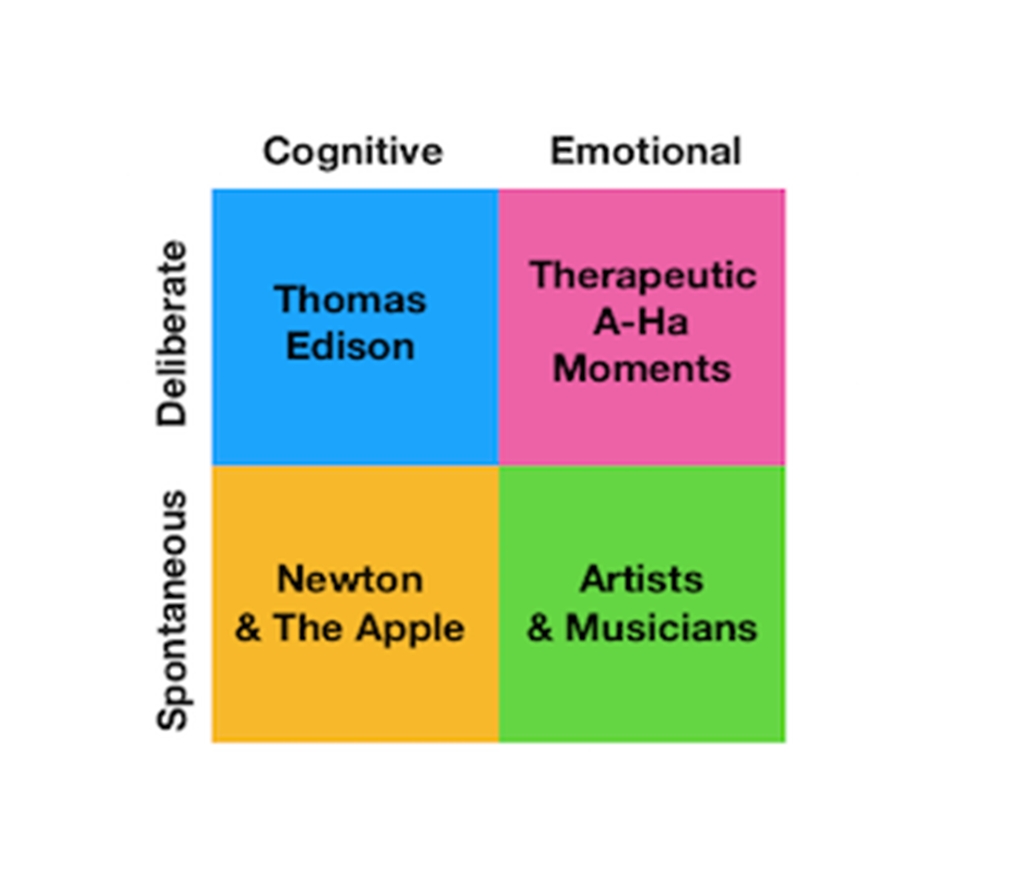
1. nodaļa
Examples of different types of creativity
Apzināts un kognitīvs radošums - prasa augstu zināšanu līmeni un daudz laika (piemēram, izgudrotājs Tomass Edisons).
Apzināts un emocionāls radošums - prasa klusu laiku (piem., "a-ha" mirkļi).
Spontānais un kognitīvais radošums - prasa jau esošu kopumu.
zināšanu un pārtraukt darbu pie problēmas un atkāpties (piem,
stāsts par Īzaku Ņūtonu, kurš atklāja gravitāciju).
Spontāna un emocionāla jaunrade - neprasa specifiskas zināšanas, bet bieži prasa prasmes - rakstiskas, mākslinieciskas, muzikālas (piem., mākslinieki un mūziķi).
Ar Eiropas Savienības Erasmus + programmas atbalstu. Šis dokuments un tā saturs atspoguļo tikai autoru viedokli, un Komisiju nevar saukt pie atbildības par jebkādu tajā ietvertās informācijas izmantošanu.

Slide 15
2. nodaļa
Personisko šķēršļu pārvarēšana radošumam
Ideālā pētniecības un izstrādes organizācijā atbilstošas idejas tiek atzinīgi novērtētas, izvērtētas un īstenotas.
Uzplaukst pašcieņa un savstarpēja cieņa, un darbinieki bieži vien paaugstina savu pašapziņu, pašpieņemšanu un pašvērtējumu.
Šādos apstākļos indivīdi un organizācija var sasniegt savu potenciālu.
Radoši indivīdi un organizācija izveidos struktūru, kurā:
  Grupa darbojas ar pilnu jaudu;
  Cilvēki saka patiesību;
  Katrs cilvēks uzņemas atbildību par savu uzvedību un sajūtām.
Ar Eiropas Savienības programmas Erasmus+ atbalstu. Šis dokuments un tā saturs atspoguļo tikai autoru viedokli, un Komisija neuzņemas atbildību par tajā ietvertās informācijas iespējamo izmantošanu.

Slide 16
2. nodaļa
Personisko šķēršļu pārvarēšana radošumam
Persona var maksimāli palielināt radošo potenciālu, pārvarot psiholoģiskos blokus, kas var rasties katrā radošā procesa posmā.
Ļoti bieži šie bloki izriet no mūsu nedrošības, kas kropļo radošās un intelektuālās spējas, jo liek mums censties izvairīties attiecīgi no ignorēšanas, pazemošanas un noraidījuma.
Lai novērstu radošuma un loģiskās domāšanas šķēršļus, ir jāidentificē šķēršļi katrā radošā procesa posmā (Schutz, 1995).
Ar Eiropas Savienības programmas Erasmus+ atbalstu. Šis dokuments un tā saturs atspoguļo tikai autoru viedokli, un Komisija neuzņemas atbildību par tajā ietvertās informācijas iespējamo izmantošanu.

Slide 17
2. nodaļa
Personisko šķēršļu pārvarēšana radošumam
1. posms: pieredze
Pirms atklājat radošu risinājumu, jums ir jāapgūst pieredzes repertuārs. Šķēršļi pieredzes iegūšanai ir šādi:
    Bailes no neiemācīšanās;
    Bailes pārkāpt standartus.
2. posms: asociācija
Jums jāspēj asociēt pieredzi noderīgā produktā. Asociāciju veidošanai traucē šādi faktori:
    Racionalitātes pārvērtēšana;
    Bailes no pašapziņas.
Ar Eiropas Savienības programmas Erasmus+ atbalstu. Šis dokuments un tā saturs atspoguļo tikai autoru viedokli, un Komisija neuzņemas atbildību par tajā ietvertās informācijas iespējamo izmantošanu.

Slide 18
2. nodaļa
Personisko šķēršļu pārvarēšana radošumam
3. posms: izpausme
Jums jāspēj izteikt savu ideju. Šķēršļi izpausmei ir šādi:
    • Bailes no apmulsuma;
    • Bailes no apgalvojuma.
4. posms: novērtēšana
Jums jāspēj atšķirt radošo no būtiskā, produktīvo no nebūtiskā. Šķēršļi novērtēšanai ir šādi:
    • Bailes no pazemojuma;
    • Bailes no noraidījuma.
Ar Eiropas Savienības programmas Erasmus+ atbalstu. Šis dokuments un tā saturs atspoguļo tikai autoru viedokli, un Komisija neuzņemas atbildību par tajā ietvertās informācijas iespējamo izmantošanu.

Slide 19
2. nodaļa
Personisko šķēršļu pārvarēšana radošumam
5. posms: neatlaidība
Nepārtrauktas uzlabošanas koncepcija nosaka, ka jebkurš process vai produkts ir bezgalīgi jāpārskata un jāuzlabo. Neatlaidības bloki ietver:
    • Bailes no neveiksmes;
    • Atlīdzības trūkums.
Ar Eiropas Savienības programmas Erasmus+ atbalstu. Šis dokuments un tā saturs atspoguļo tikai autoru viedokli, un Komisija neuzņemas atbildību par tajā ietvertās informācijas iespējamo izmantošanu.

Slide 20
2. nodaļa
Personisko šķēršļu pārvarēšana radošumam
"Galvenais, lai likvidētu radošuma blokādes, ir pašcieņa, kas plaukst atklātā, patiesā organizācijā, kur ikviens var atklāti paust savas bažas un kur viņa cilvēcība tiek pieņemta. Kad mēs varam koncentrēties uz problēmām, nevis uz aizstāvību, un kad mēs visi jūtamies droši atzīt savas bailes, organizācija kļūst par kopienu, kas palīdz katram cilvēkam identificēt un novērst šos blokus - un piedzīvot strauji augošu radošumu." (Schutz, 1995).
Ar Eiropas Savienības programmas Erasmus+ atbalstu. Šis dokuments un tā saturs atspoguļo tikai autoru viedokli, un Komisija neuzņemas atbildību par tajā ietvertās informācijas iespējamo izmantošanu.

Slide 21
2. nodaļa
Komandas radošums
Komandas radošumu var definēt kā cilvēku grupas izstrādātas galīgās idejas kopīgo novitāti un lietderību.
Četri veidi, kā atbalstīt radošo dzirksti un ideju apmaiņu darbā
(https://blog.flock.com/4-proven-ways-to-encourage-team-creativity):
  Veiciniet darba vietas elastīgumu
  Ieviest sadarbības lietotni
  Pieņemt dizaina domāšanu
  Atzīstiet radošus panākumus
Ar Eiropas Savienības programmas Erasmus+ atbalstu. Šis dokuments un tā saturs atspoguļo tikai autoru viedokli, un Komisija neuzņemas atbildību par tajā ietvertās informācijas iespējamo izmantošanu.

Slide 22
2. nodaļa
Radošums darbavietā
Radošumu darbavietā var definēt kā riska uzņemšanos - jūs un jūsu komanda iziet no komforta zonas un nonākat nezināmajā. Radošuma ieviešana darbavietā ir viens no svarīgākajiem soļiem ceļā uz panākumiem.
Radošuma ieviešana darbavietā ir viens no svarīgākajiem soļiem ceļā uz panākumiem. Ja jūs atradīsiet veidu, kā to izmantot savā darbavietā, jūs atraisīsiet jaunas, svaigas un inovatīvas idejas (https://engageinlearning.com/blog/why-is-creativity-important-in-the-workplace/).
Ar Eiropas Savienības programmas Erasmus+ atbalstu. Šis dokuments un tā saturs atspoguļo tikai autoru viedokli, un Komisija neuzņemas atbildību par tajā ietvertās informācijas iespējamo izmantošanu.

Slide 23
2. nodaļa
Radošums darbavietā
Radošas domāšanas pamati:
  Analīze - esošās lietu kārtības analīze ir radošas domāšanas pamats.
  Atvērtība - jābūt atvērtam kļūdīties un nonākt dažās strupceļu vietās, pirms izdodas izrāviens.
  Organizēšana - būtiska ir spēja strukturēt domu un pārvērst to plānā ar procesu, mērķi un termiņu.
  Komunikācija - lieliskas idejas ir noderīgas tikai tad, ja tās var darīt zināmas citiem (rakstiskas, mutiskas un klausīšanās prasmes).
  Apmācība - kas veicinās un attīstīs radošo domāšanu un problēmu risināšanas prasmes.
Ar Eiropas Savienības programmas Erasmus+ atbalstu. Šis dokuments un tā saturs atspoguļo tikai autoru viedokli, un Komisija neuzņemas atbildību par tajā ietvertās informācijas iespējamo izmantošanu.

Slide 24
2. nodaļa
Radošums darbavietā
Radošuma veicināšanas priekšrocības darbavietā ir šādas.
  Radošums uzlabo komandas darbu
  Radošums uzlabo spēju piesaistīt un noturēt darbiniekus.
  Radošums uzlabo problēmu risināšanu
Ar Eiropas Savienības programmas Erasmus+ atbalstu. Šis dokuments un tā saturs atspoguļo tikai autoru viedokli, un Komisija neuzņemas atbildību par tajā ietvertās informācijas iespējamo izmantošanu.

Slide 25
2. nodaļa
Radošuma tehnikas
Radošuma apmācības programmas visbiežāk ir vērstas uz
  ideju ģenerēšanai
  kognitīvās apstrādes darbībām, lai attīstītu radošas problēmu risināšanas prasmes.
  Radošuma tehnikas ir līdzeklis šo prasmju attīstīšanai.
Radošuma tehnikas
  "Īpašas nodarbības radošā procesa veicināšanai, nodrošinot stratēģijas un heiristikas jaunu ideju attīstīšanai" (piemēram, Herrmann & Felfe, 2014; Meinel & Voigt, 2017, ).
  Radošuma tehnikas ir rīki, lai "atmodinātu un stiprinātu indivīdu radošo potenciālu" (Leopoldino et al., 2016, 95. lpp.).
  Tās piemēro dažādos inovācijas procesa posmos => jo īpaši ideju ģenerēšanas posmā (Meinel & Voigt, 2017; Smith, 1998).
Ar Eiropas Savienības programmas Erasmus+ atbalstu. Šis dokuments un tā saturs atspoguļo tikai autoru viedokli, un Komisija neuzņemas atbildību par tajā ietvertās informācijas iespējamo izmantošanu.

Slide 26
2. nodaļa
Radošuma metodes (Geschka, 1983 un Wöhler, J., & Reinhardt, R., 2021)
Divas dimensijas:
  Ideju ģenerēšana ar:
    intuīcijas stimulēšana
    izmantojot sistemātisku problēmu risināšanas pieeju.
  Ideju ierosināšanas mehānisms:
    Idejas var būt vai nu esošo ideju variāciju un attīstības rezultāts
    Idejas var rosināt konfrontācija ar notikumiem, objektiem vai domām, kas nav saistītas ar konkrēto problēmu.
No šīm divām dimensijām => četras radošuma paņēmienu kategorijas
  intuitīva asociācija (IA),
  intuitīvā konfrontācija (IC),
  sistemātiska variēšana (SV)
  sistemātiska konfrontācija (SC).
Ar Eiropas Savienības programmas Erasmus+ atbalstu. Šis dokuments un tā saturs atspoguļo tikai autoru viedokli, un Komisija neuzņemas atbildību par tajā ietvertās informācijas iespējamo izmantošanu.

Slide 27
2. nodaļa
Radošuma metodes (Wöhler, J., & Reinhardt, R., 2021, 146. lpp.).
 |  | Ideju izraisīšanas mehānisms
 |  | Variācijas | Konfrontācija
 |  | Intuitīvās asociācijas (IA) metodes | Intuitīvās konfrontācijas metodes (IC)
 | Intuīcijas stimulēšana | Prāta vērta Prāta vērtas rakstīšana Ātrā iepazīšanās | Vārdu analīzes stimulēšana Semantiskā intuīcija Provokācija
 |  | Sistemātiskās variēšanas (SV) metodes | Sistemātiskas konfrontācijas metodes (SC)
 | Sistemātiski - analītiskā koncepcija | Morfoloģiskā tabula Programmēšana | Sešas domāšanas cepures TRIZ TILMAG
Ar Eiropas Savienības programmas Erasmus+ atbalstu. Šis dokuments un tā saturs atspoguļo tikai autoru viedokli, un Komisija neuzņemas atbildību par tajā ietvertās informācijas iespējamo izmantošanu.

Slide 28

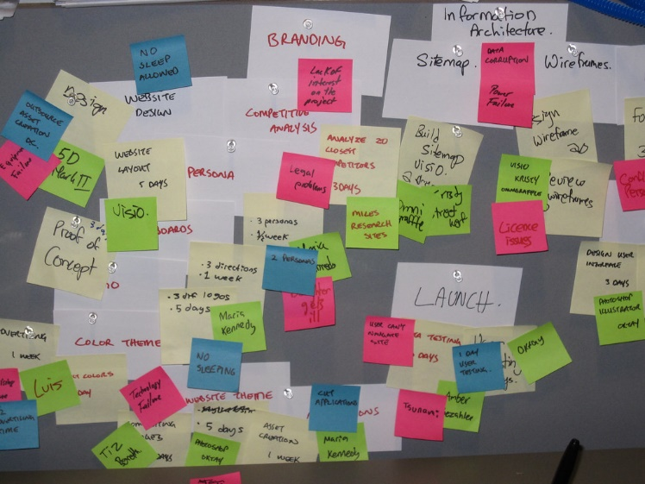
2. nodaļa
Radošuma tehnikas: Prāta vētra un Prāta vērtas rakstīšana
Prāta vētra
  visas grupu sesijas, kuru mērķis ir apkopot vairākas idejas, lai atrisinātu noteiktu jautājumu.
  vide, kurā indivīdi sadarbojas => lēmumus pieņem visa grupa, nevis tikai atsevišķs indivīds.
  Nav ierobežojumu radošumam attiecībā uz ierosinājumiem
  Rezultāts: ideju saraksts, ko brīvi sniedz visi grupas dalībnieki.
  Prāta vētra ir gan studiju un mācīšanās metode, gan zinātniskās izpētes un radošuma metode (REFERENCA).
Ar Eiropas Savienības programmas Erasmus+ atbalstu. Šis dokuments un tā saturs atspoguļo tikai autoru viedokli, un Komisija neuzņemas atbildību par tajā ietvertās informācijas iespējamo izmantošanu.

Slide 29
2. nodaļa
Radošuma tehnikas: Prāta vētra un Prāta vērtas rakstīšana
Prāta vērtas rakstīšana
  Salīdzinoši mazāk zināma tehnika
  Tā var tālāk attīstīt idejas, kas radušās prāta vētras sesijā
  Liticanu et al. (2015) norāda dažas priekšrocības salīdzinājumā ar smadzeņu vētru:
    Rakstīšana, nevis tikai ideju izteikšana, liek cilvēkiem domāt par idejām un skaidrāk tās formulēt;
    tā var palīdzēt kautrīgākiem dalībniekiem izteikties;
    tā ir izdevīga, ja grupa mēdz pārāk daudz "socializēties";
    salīdzinot ar prāta vētru, prāta vētras rakstīšanas rezultātā parasti rodas nedaudz mazāk, bet pilnīgāk izstrādātu ideju (Roco, 2004).
Ar Eiropas Savienības programmas Erasmus+ atbalstu. Šis dokuments un tā saturs atspoguļo tikai autoru viedokli, un Komisija neuzņemas atbildību par tajā ietvertās informācijas iespējamo izmantošanu.

Slide 30

2. nodaļa
Radošuma tehnikas: Sešas domāšanas cepures
Sešu domāšanas cepuru metafora
  Sešas dažādas kognitīvās pieejas kritiskajai domāšanai
  Sešas cepures ir iekrāsotas dažādās krāsās, un katra no tām pārstāv atšķirīgu pieeju problēmai.
  Krāsas ir šādas:
    Dzeltenā - priekšrocības, pozitīvie aspekti, spilgtums un optimisms.
    Melna - grūtības, negatīvie aspekti, piesardzība un kritiskums.
    Zilā - process, organizatoriskā domāšana: kopsavilkums, nākamie soļi...
    Zaļa - radošums, jaunas idejas, alternatīvas.
    Sarkana - Emocijas, Intuicija, instinkts un nojauta.
    Balts - Fakti, dati, racionalitāte.
Ar Eiropas Savienības programmas Erasmus+ atbalstu. Šis dokuments un tā saturs atspoguļo tikai autoru viedokli, un Komisija neuzņemas atbildību par tajā ietvertās informācijas iespējamo izmantošanu.

Slide 31
3. nodaļa
Dizaina domāšana
Joprojām trūkst vispārpieņemtas dizaina domāšanas definīcijas.
  Dizaina domāšana ir process, ko regulāri izmanto dizaineri,
  strauji izplatās organizāciju vidū kā līdzeklis inovāciju veicināšanai, izmantojot radošu problēmu risināšanas procesu.
  Uzņēmēji var izmantot dizaina domāšanu, t. i., refleksiju, alternatīvas, vizualizāciju, radošu problēmu risināšanu, lai identificētu unikālas riska iespējas.
  Neveiksmes un grūtības netiek uzskatītas par draudiem,
    tas ir veids, kā turpināt mācīties
    neveiksmes mudina cilvēkus radīt inovatīvas idejas un risinājumus.
Struktūra (Carlgren et al., 2016):
  Lietotāju fokuss,
  Problēmas iekļaušana rāmjos,
  Daudzveidība,
  Eksperimentēšana,
  Vizualizācija.
Ar Eiropas Savienības programmas Erasmus+ atbalstu. Šis dokuments un tā saturs atspoguļo tikai autoru viedokli, un Komisija neuzņemas atbildību par tajā ietvertās informācijas iespējamo izmantošanu.

Slide 32
Galvenās dizaina domāšanas prakses (Dell'Era et al., 2018, lpp.330)
Tēma | Prakses
Uz cilvēku orientēts dizains | Lietotāju iesaistīšana Cilvēku empātijas veidošana
Problēmas formulēšana | Rāmēšana un pārrāmēšana Abduktīvā argumentācija Neviennozīmības pieņemšana
Daudzveidība | Integratīvā domāšana Holistiskā domāšana Starpdisciplināra sadarbība
Eksperimentēšana | Mācīšanās darot Bieži un ātri ciest neveiksmi Atšķirības/konverģence
Vizualizācija | Ideju un atziņu vizuāla un taustāma padarīšana Abstraktu jēdzienu attēlošana

Slide 33
3. nodaļa
Dell'Era et al. (2018, 329. lpp.) min četrus dizaina domāšanas veidus:
  Radoša problēmu risināšana: Risinot sarežģītas problēmas, izmantojot gan analītisko, gan intuitīvo domāšanu.
  Sprinta izpilde: dzīvotspējīgu produktu piegāde un testēšana, lai mācītos no klientiem un uzlabotu risinājumu.
  Radoša pārliecība: Cilvēku iesaistīšana, lai viņi būtu pārliecinātāki par radošiem procesiem.
  Jēgas inovācija: Jaunu virzienu paredzēšana, kuru mērķis ir piedāvāt cilvēkiem jēgpilnu pieredzi.
Ar Eiropas Savienības programmas Erasmus+ atbalstu. Šis dokuments un tā saturs atspoguļo tikai autoru viedokli, un Komisija neuzņemas atbildību par tajā ietvertās informācijas iespējamo izmantošanu.

Slide 34
Kopsavilkums
Radošums
Komandas radošums
"cilvēku grupas izstrādātas galīgās idejas kopīgais jaunums un lietderība".
"spēja radīt darbu, kas ir gan jauns, gan piemērots".
Radošuma 4P modelis
Radošuma metodes
Persona, Procesi, Produkti un Prese
"Instrumenti, kas palīdz atmodināt radošumu".
Prāta vētra, Prāta vētras rakstīšana, sešas domāšanas cepures.....
Radošuma šķēršļi
Dizaina domāšana
"Cilvēks var maksimāli palielināt radošo potenciālu, pārvarot psiholoģiskos blokus, kas var rasties katrā radošā procesa posmā."
Process, ko parasti izmanto dizaineri, bet pēdējā laikā iedvesmo uzņēmējus lēmumu pieņemšanā.
refleksija, alternatīvas, vizualizācija, empātija, radoša problēmu risināšana
Ar Eiropas Savienības programmas Erasmus+ atbalstu. Šis dokuments un tā saturs atspoguļo tikai autoru viedokli, un Komisija neuzņemas atbildību par tajā ietvertās informācijas iespējamo izmantošanu.

Slide 35
Pašnovērtējuma tests
1. Kurš no šiem faktoriem nav viens no radošuma komponentiem?
2. Kurš radošuma veids prasa lielas zināšanas par konkrētu tēmu un daudz laika?
3. Saskaņā ar radošuma investīciju teoriju radošums lielā mērā ir:
4. Indivīds var maksimāli izmantot radošo potenciālu
5. Radošumu darbavietā var definēt kā:
uzņēmīga personība
iztēles domāšanas prasmes
radoša vide
vizualizācija
iekšējā motivācija
apzināta un kognitīva radošuma
apzināts un emocionāls radošums
spontānais un kognitīvais radošums
spontānais un emocionālais radošums
pārvarot psiholoģiskos blokus, kas var rasties katrā radošā procesa posmā.
attīstot radošas domāšanas un problēmu risināšanas prasmes.
izvērtējot šķēršļus
apbalvojot darbiniekus
riska uzņemšanās
iespēju izvērtēšana
radošas veiksmes atzīšana
bailes no pazemojuma
Zinātkāre
Pašizpausme
Lēmums
Tolerance
Neatlaidība
Ar Eiropas Savienības programmas Erasmus+ atbalstu. Šis dokuments un tā saturs atspoguļo tikai autoru viedokli, un Komisija neuzņemas atbildību par tajā ietvertās informācijas iespējamo izmantošanu.

Slide 36
Pašnovērtējuma tests
Radošuma paņēmieni visbiežāk ir vērsti uz:
Prātošana un prātošanas rakstīšana ir:
Sešu cepuru domāšanas procesa laikā Pero teica: "Buru plūdi krīt, produkts zaudēs tirgu, uzņēmums bankrotēs". Viņš valkā:
Kāds ir pirmais solis dizaina domāšanas procesā?
Kāda veida dizaina domāšana iesaista cilvēkus, lai viņi būtu pārliecinātāki par radošiem procesiem
peļņa
riska uzņemšanās
ideju ģenerēšana
izmaksu un ieņēmumu samazināšana
procesi, kuros viens cilvēks veido ideju sarakstu
procesi, kas var radīt konkurētspējīgu vidi, lai veicinātu jaunas un radošas idejas
procesi, kuros komandas locekļiem nav svarīgi
viss iepriekš minētais
neviens no iepriekš minētajiem
Vizualizēt
Eksperimentēt
Empatizēt
Neviens no iepriekš minētajiem
Radoša problēmu risināšana
Sprinta izpilde
Radošā pārliecība
Nozīmju inovācija
dzeltenā cepure
zila cepure
zaļa cepure
melna cepure
Ar Eiropas Savienības programmas Erasmus+ atbalstu. Šis dokuments un tā saturs atspoguļo tikai autoru viedokli, un Komisija neuzņemas atbildību par tajā ietvertās informācijas iespējamo izmantošanu.

Slide 37
Paldies!

